Slide 1
Отчет за изпълнение на Годишния план за действие на ОПНОИР за 2021 г. в изпълнение на Националната комуникационна стратегия
2014 – 2020 г.
15-то заседание на Комитета за наблюдение
23 ноември 2021 г.

Slide 2

Постигнати резултати
167 актуализации на информацията в сайта http://opnoir.bg и във facebook страницата на ОП НОИР https://www.facebook.com/sf.mon.bg
30 публикации в Единния информационен портал на ЕСИФ, свързани с ОПНОИР

Slide 3

Постигнати резултати
Информационни дни за популяризиране на процедура за подбор на проектни предложения „Ограмотяване на възрастни - 2“ – 20 януари и 23 февруари 2021 г.
Обществено обсъждане по проект на документация по нова процедура за подбор на проекти „Подкрепа на уязвими групи за достъп до висше образование“ – септември-октомври 2021 г.
6 обучения на бенефициенти, сключили договори за финансиране на проекти
Работна среща на мрежата от експерти по информация и комуникация – 17 юни 2021 г.

Slide 4


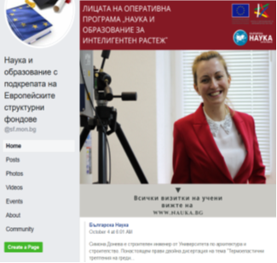
Постигнати резултати
Национално представително социологическо проучване за измерване на въздействието на реализираните мерки за информация и публичност по ОПНОИР
Онлайн кампания за популяризиране на лицата на ОПНОИР:
3 издания на списание „Българска наука“, посветени на ОПНОИР – юли, септември, ноември 2021 г.
визитки на участници в ОПНОИР - учени, изследователи, студенти, ученици
разпространение във Facebook и Instagram

Slide 5
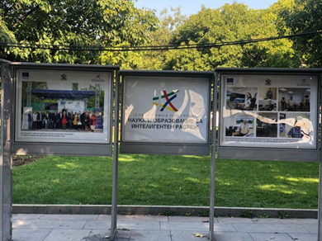
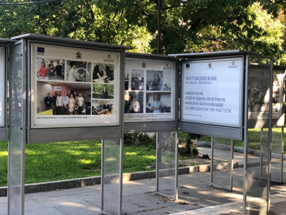
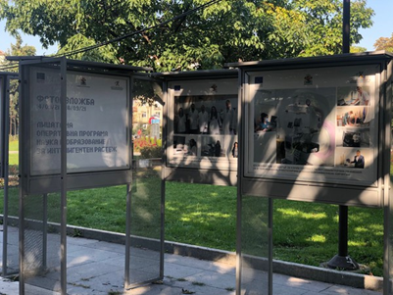
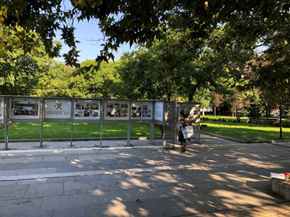
Постигнати резултати
Фотоизложба „Лицата на ОПНОИР“ в парковото пространство на НДК,
14-28 септември 2021 г.

Slide 6
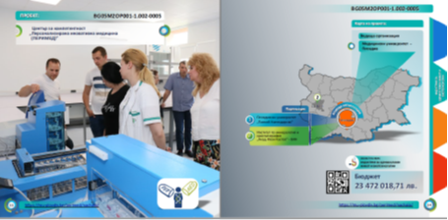

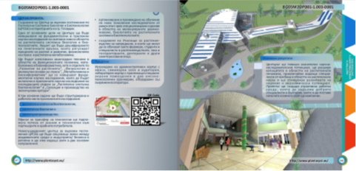
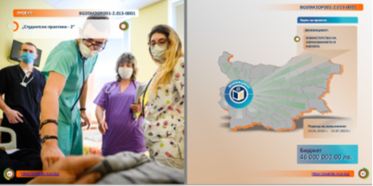

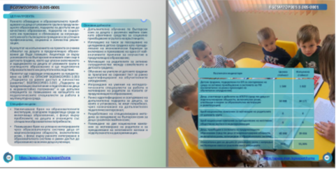
Постигнати резултати
Каталог „Проекти на фокус“:
  - Част I „Центрове за върхови постижения и центрове за компетентност“
  - Част II „Образование

Slide 7
Предстоящи дейности до края на 2021 г.
Реклама в Софийското метро чрез представяне на информационни материали за участници в ОПНОИР - в рамките на кампанията ще бъдат представени лицата, които стоят зад реализацията на проекти финансирани по програма;
Информационна кампания в национални и регионални електронни медии – ще бъдат излъчени репортажи с успешни проекти и практики;
Изготвяне и разпространение на информационни и рекламни материали.

